Slide 1
时间序列模型
交通大数据分析
2021年春季
马晓磊

Slide 2
介绍
回归分析在短期预测中有用，但存在缺陷
更好的方法：根据变量自身的历史预测变量
避免需要指定因果关系和预测解释变量的值
本章中的重点是用于预测的时间序列方法。

Slide 3
定量预测
选择几种预测方法
“预测”过去
评估预测
选择最佳方法
预测未来
监控连续预测精度

Slide 4
预测误差
便利店冰的销售额预测
Month/Year | (1) Forecasted Value | (2) Actual Value | (3) = (2) – (1) Error
July 2000 | $390 | $423 | $33
Aug 2000 | 450 | 429 | -21
Sept 2000 | 289 | 301 | 12

Slide 5
3预测误差的度量
平均绝对偏差
均方误差
均方根误差
实际
预测
时间

Slide 6
时间序列模型
定义：
一个单变量时间序列是同一变量随时间而收集的测量序列。通常，测量是在固定的时间间隔内进行的。
与标准线性回归的一个区别是，数据不一定是独立的，也不一定是同分布的

Slide 7
时间序列分解
变量的时间路径（如供应商店每月的建筑材料销售）是由4个因素或组成部分的相互作用产生的。这些组成部分是：
趋势因素(T)
季节因素(S)
周期因素(C)
不规律因素(I)
变量的时间路径（如供应商店每月的建筑材料销售）是由4个因素或组成部分的相互作用产生的。这些组成部分是：
趋势成分（T）
季节成分（S）
周期成分（C）；
不规则成分（I）

Slide 8
趋势因素（T）
趋势是我们试图预测的变量的渐进、长期演变。
影响时间序列趋势因素的因素：
人口总量变化
客户群体变化
技术变化
Notes:
Sales of music on DVD have slumped due to Ipods. Typewriter sales have plumetted.
For example, spending for healthcare services is likely to rise due to the aging of the population. Sales of fast food are up due to the secular increase in the female labor force participation rate.

Slide 9
线性趋势
趋势= 10 – 25t
趋势= -50 + .8t

Slide 10
非线性，增长趋势
趋势= 10 + .3t + .3t²

Slide 11
非线性，递减趋势
趋势= 10 - .4t - .4t²

Slide 12
季节因素
许多序列根据一年中的不同时间表现出规律性的变化。
夏季的冰淇淋销量高于冬季。
汽车销售通常在5月和6月强劲，而在11月和12月较弱。
当一个序列受季节因素（例如，一年中的某个季度、某个月或一周中的某一天）影响时，就存在季节性模式。季节性总是一个固定的和已知的时期。

Slide 13
周期因素（C）
一个序列的时间路径可能会受到商业周期波动的影响。
例如，我们预计房地产业在商业周期的收缩阶段会开始下降。
电影业以“反周期”著称，例如，它在大萧条时期繁荣发展。
当数据呈现出非固定周期的涨跌时，存在周期模式。这些波动的持续时间通常至少为2年。
一般来说，周期的平均长度比季节性模式的长度长，周期的大小往往比季节性模式的大小更具变化性。

Slide 14
不规律因素（一）
序列的不规律因素，有时称为白噪声，是残余变量（相对于趋势），不能用季节性或周期性因素来解释。不规律因素是一个意外的、非经常性的因素，影响了该序列。
例如，由于对大肠杆菌的恐慌，汉堡包销量大幅下降。
由于通用汽车在俄亥俄州的一家零部件厂罢工，卡车产量大幅下滑。
911事件后航空公司的萧条。
如果你有一个设计良好的预测模型，那么预测误差应该主要由不规律因素来解释

Slide 15
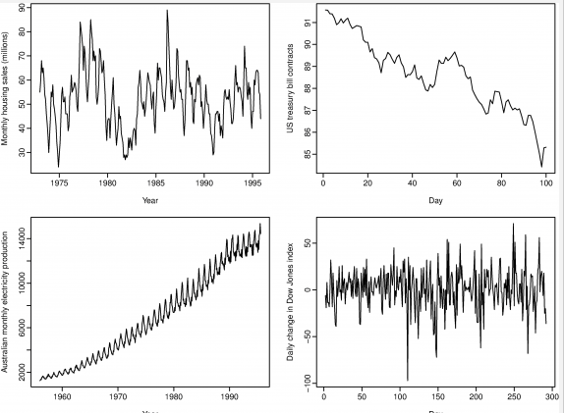
示例
Notes:
The monthly housing sales (top left) show strong seasonality within each year, as well as some strong cyclic behaviour with period about 6–10 years. There is no apparent trend in the data over this period.
The US treasury bill contracts (top right) show results from the Chicago market for 100 consecutive trading days in 1981. Here there is no seasonality, but an obvious downward trend. Possibly, if we had a much longer series, we would see that this downward trend is actually part of a long cycle, but when viewed over only 100 days it appears to be a trend.
The Australian monthly electricity production (bottom left) shows a strong increasing trend, with strong seasonality. There is no evidence of any cyclic behaviour here.
The daily change in the Dow Jones index (bottom right) has no trend, seasonality or cyclic behaviour. There are random fluctuations which do not appear to be very predictable, and no strong patterns that would help with developing a forecasting model.

Slide 16
时间序列分解的类型
基本分解模型考虑以下两种结构：
乘法
加法
如果季节性波动的幅度或趋势周期的变化不随时间序列而变化，则加法模型是最合适的。
当季节模式的变化或趋势周期周围的变化似乎与时间序列成正比时，乘法模型更合适。对于经济时间序列，乘法模型是常见的。

Slide 17
分解的基本步骤
第一步是估计趋势。为此，可以使用两种不同的方法（每种方法都有许多变化）。
一种方法是使用平滑过程（如移动平均）来估计趋势。在这种方法中，没有方程可以用来描述趋势。
第二种方法是用回归方程对趋势进行建模。
第二步是对序列进行“去趋势化”。对于加法分解，这是通过从序列中减去趋势估计值来完成的。对于乘法分解，这是通过将序列除以趋势值来实现的。

Slide 18
分解的基本步骤
下一步，使用去趋势序列估计季节性因素。
对于月度数据，这需要估计一年中每个月的影响。对于季度数据，这需要估计每个季度的影响。估计这些影响的最简单方法是平均特定季节的趋势值。。
最后一步是确定随机（不规律）因素。
对于加法模型，随机=序列–趋势–季节。 对于乘法模型，随机=序列/（趋势*季节）

Slide 19
例子
我们有家具店1992年1月至2007年7月销售的月度数据
（187个月观测值）。
t | Yr | Mo | $
1 | 1992 | 1 | 1460
2 | 1992 | 2 | 1453
3 | 1992 | 3 | 1556
4 | 1992 | 4 | 1622
5 | 1992 | 5 | 1675
6 | 1992 | 6 | 1759
7 | 1992 | 7 | 1789
8 | 1992 | 8 | 1814
9 | 1992 | 9 | 1721
10 | 1992 | 10 | 1839
11 | 1992 | 11 | 1925
12 | 1992 | 12 | 2246
" | " | " | "
" | " | " | "
187 | 2007 | 7 | 4803

Slide 20
例子
我们的第一步是估计序列的趋势因素。这是用普通最小二乘法（简称OLS）完成的。
最佳拟合的趋势函数是将样本点的垂直距离（家装销售的实际月度值）与趋势线（每月建材销售的拟合值）的垂直距离的平方和最小化的趋势函数。

Slide 21
例子
R² = 0.83
t

Slide 22
例子

Slide 23
例子
季节性指数
我们可以平均每个时期的销售额，然后除以总平均值。
稍后我们将展示一种在R中计算季节指数的简单方法。
我们将假设周期性指数等于1（Ct=1）。这是一个糟糕的假设，因为我们的周期包含两次商业周期收缩。
Month | Index
Jan | 0.8799
Feb | 0.8475
Mar | 0.9823
Apr | 0.9004
May | 0.9939
Jun | 1.0197
Jul | 0.9729
Aug | 1.0487
Sep | 1.0042
Oct | 0.9962
Nov | 1.123
Dec | 1.2969

Slide 24
例子
举一个例子来表示我们如何使用这个模型来计算家具店某个月的销售，比如1998年4月。这个月t=76
t | Yr/Mo | Trend | Seasonal | Cyclical | Forecast
190 | 2007/Oct | 4822.8 | 0.9962 | 0.999 | 4799.669
191 | 2007/Nov | 4840.42 | 1.123 | 0.979 | 5321.64
192 | 2007/Dec | 4858.04 | 1.2969 | 0.975 | 6142.882

Slide 25
例子

Slide 26
平均法简介
平均法
如果一个时间序列是由一个受随机误差影响的常数过程生成的，则均值是一个有用的统计量，可作为下一个时期的预测。
平均法适用于平稳时间序列数据，其中序列在一个常数值（基本平均值）附近处于平衡状态，方差为常数随着时间的推移。

Slide 27
指数平滑方法简介
指数平滑法
最简单的指数平滑法是单平滑（SES）方法，其中只需估计一个参数。
霍尔特方法使用两个不同的参数，并允许对具有趋势的序列进行预测。
霍尔特·温特的方法包括三个平滑参数来平滑数据、趋势和季节指数。

Slide 28
平均法
平均值
使用所有历史数据的平均值作为预测值
当新数据可用时，时间t+2的预测是新的平均值，包括以前的观测数据加上这个新的观测值。
当没有明显的趋势或季节性时，这种方法是合适的。

Slide 29
移动平均线
时间段t的移动平均值是“k”最新观测值的平均值。
常数k在开始处指定。
数字k越小，最近时段的权重越大。
数字k越大，最近时段的权重越小。

Slide 30
移动平均线
当序列中存在广泛且不频繁的波动时，需要较大的k；
当序列的水平出现突然变化时，小的k最为理想。
对于季度数据，四个季度的移动平均值MA（4）消除或平均了季节影响。

Slide 31
移动平均线
对于月度数据，12个月移动平均值MA（12）消除或平均了季节影响。
平均值中使用的每个观测值都分配了相等的权重。
每个新的数据点在可用时都包含在平均值中，最旧的数据点被丢弃。

Slide 32
移动平均线
k阶移动平均值，MA（k）是k个连续观测值的值。
k是移动平均中的项数。。
尽管移动平均模型比总平均模型做得更好，但它不能很好地处理趋势或季节性。

Slide 33
示例：百货公司每周销售额
下表列出的每周销售数字（单位：百万美元）由一家大型百货公司用来确定是否需要临时销售人员。

Slide 34
示例：百货公司每周销售额
使用百货公司销售的三周移动平均值（k=3）来预测第24周和第26周的销售额
预测误差为

Slide 35
示例：百货公司每周销售额
RMSE=0.63

Slide 36
指数平滑法
该方法提供了所有先前观测值的指数加权移动平均值。
适用于没有可预测的上升或下降趋势的数据。
目的是估计当前水平，并将其用作未来值的预测。

Slide 37
简单指数平滑法
从形式上讲，指数平滑方程是
对下一个周期的预测
α = 平滑常数
y_{t} = 时段t的观测值
= 时段t的旧预测
预测F_{t+1}是基于用权重α对最近的观测值y_{t}加权，并用权重1-α对最近的预测值F_{t} 进行加权

Slide 38
简单指数平滑法
如果将前面的方程用其分量代替Ft展开，则可以更好地看到指数平滑的含义，如下所示：

Slide 39
简单指数平滑法
如果重复这个替代过程，用分量代替F_{t-1} ，用分量代替F_{t-2} ，结果是：
因此， F_{t+1}是所有过去观测值的加权移动平均值。

Slide 40
简单指数平滑法
下表显示了α=0.2，0.4，0.6，0.8，0.9时分配给过去观测值的权重

Slide 41
简单指数平滑法
按照以下形式重写的指数平滑方程阐明了权重因子α的作用。
指数平滑预测是旧预测加上对上一次预测中发生的误差的调整。

Slide 42
简单指数平滑法
平滑常数α的值必须介于0和1之间
α不能等于0或1。
如果需要具有平滑随机变化的稳定预测，则需要较小的α值。
如果需要对观测模式的实际变化作出快速响应，则较大的α值是合适的。

Slide 43
简单指数平滑法
为了估计α，计算α等于.1、.2、.3、.9的预测值，并计算每个预测值的预测误差平方和。
选择具有最小RMSE的α值用于生成未来预测值。

Slide 44
简单指数平滑法
为了开始算法，我们需要F₁ ，因为
因为F₁未知，我们可以
将第一个估计值设置为第一个观测值。
使用前五个或六个观测值的平均值作为初始平滑值。

Slide 45
例子
密歇根大学1995年1月至1996年12月的消费者信心指数。
我们希望使用简单指数平滑法预测密歇根大学的消费者信心指数。
Notes:
Consumer Sentiment Index 消费者信心指数

Slide 46
例子
由于第一个周期没有可用的预测值，我们将把第一个估计值设置为第一个观测值。
我们尝试α=0.3和0.6。
Notes:
Consumer Sentiment Index 消费者信心指数

Slide 47
例子
注：第一次预测值是第一次观测值。95年2月（t=2）和3月（t=3）的预测值评估如下：
Notes:
Consumer Sentiment Index 消费者信心指数

Slide 48
例子
对于α=0.6，RMSE=2.66；
对于α=0.3，RMSE=2.96

Slide 49
霍尔特指数平滑
霍尔特的双参数指数平滑法是简单指数平滑法的一个推广。
它在平滑方程中加入一个增长因子（或趋势因子），作为调整趋势的一种方法。

Slide 50
霍尔特指数平滑
模型中使用了三个方程和两个平滑常数。
指数平滑序列或当前水平估计。
趋势估计。
预测未来m个周期。

Slide 51
霍尔特指数平滑
L_{t} = 时间t时序列水平的估计值
α = 数据的平滑常数。
y_{t} = 时段 t 中序列的新观测值或实际值。
Β = 趋势估计的平滑常数
b_{t} = 时间t时序列斜率的估计值
m =要预测的未来的时段。

Slide 52
霍尔特指数平滑
权重α和β可以主观选择，也可以通过最小化预测误差的度量（如RMSE）来选择。
较大的权重导致成分的更快速的变化。
较小的权重导致变化不太快。

Slide 53
霍尔特指数平滑
霍尔特线性指数平滑的初始化过程需要两个估计值：
一个得到L₁的第一个平滑值
另一个得到趋势b1。
另一个选择是设置 L₁ = y₁和

Slide 54
例子
下表显示了Acme工具公司的锯子销售额。
这些是1994年至2000年的季度销售额。

Slide 55
例子
对该图的检验表明：
一个非平稳的时间序列数据。
季节性变化似乎存在。
第一季度和第四季度的销售额大于其他季度。

Slide 56
例子
Acme数据的曲线图显示数据中可能存在趋势，因此我们将尝试霍尔特的模型来生成预测。
我们需要两个初始值
L1的第一个平滑值
初始趋势值b1。
我们将使用第一个观察值来估计平滑值L₁ ，而初始趋势值b₁ =0。
我们将使用α=.3和β=.1。

Slide 57
例子

Slide 58
例子
此应用的RMSE为：
α=.3和β=.1
RMSE=155.5
该图还显示了需要调查的季节变化的可能性。

Slide 59
Winter指数平滑
Winter指数平滑模型是基本指数平滑模型的第二个扩展。
它用于显示趋势性和季节性的数据。
它是一个三参数模型，是Holt方法的扩展。
另外一个方程调整模型的季节性成分。

Slide 60
Winter指数平滑
Winter乘式法需要的三个方程是：
指数平滑序列：
趋势估计：
季节性估计：

Slide 61
Winter指数平滑
预测未来m时段：
L_{t} =序列水平
α = 数据的平滑常数。
y_{t} = 时段 t 中的新观测值或实际值。
β = 趋势估计的平滑常数
b_{t} = 趋势估计值。
γ = 季节性估计的平滑常数。
St = 季节性成分估计值。
m = 预测超前中的时段数
s = 季节性长度（季节中的时段数）
= 未来m个时段的预测值。

Slide 62
Winter指数平滑
与Holt的线性指数平滑一样，权重α、β和γ可以根据主观进行选择，或者通过最小化预测误差的度量（如RMSE）确定。
与所有指数平滑方法一样，我们需要成分的初始值来启动算法。
要启动算法，必须设置L_{t}、趋势b_{t}和指数S_{t}的初始值。

Slide 63
Winter指数平滑
为了确定季节指数的初始估计值，我们需要使用至少一个完整的季节数据（即s个时段）。因此，我们初始化趋势和时段s水平。
初始化水平为：
将趋势初始化为
将季节性指数初始化为：

Slide 64
Winter指数平滑
我们将把winter方法应用于Acme工具公司的销售。α的值为.4，β的值为.1， γ的值为.3。
平滑常数α平滑数据以消除随机性。
平滑常数β平滑数据集中的趋势。

Slide 65
Winter指数平滑
平滑常数γ平滑数据中的季节性。
必须设置平滑序列L_{t}、趋势b_{t}和指数S_{t}的初始值。

Slide 66
例子

Slide 67
例子
该应用的RMSE为：
α=0.4，β=0.1，γ=0.
和RMSE=83.36；
注意RMSE的降低。

Slide 68
加法季节性
Holt-Winter方法中的季节性成分。
Holt-Winter加法的基本方程为：

Slide 69
加法季节性
L_{s}和b_{s}的初始值与乘式法的值相同。
初始化我们使用的季节性指数：

Slide 70
自回归模型
用于预测趋势
和回归模型相似：
自变量为滞后响应变量Y_{i-1}, Y_{i-2}, Y_{i-3}等。
假设数据与过去的数据值相关
一阶：与前期相关
用普通最小二乘法估计

Slide 71
自回归分量
大多数时间序列都是由序列相关的元素组成的，
系数估计描述了序列中的连续元素，这些元素来自于特定的、时间滞后的（先前的）元素。
式中：
μ 为常数（截距），
α₁, α ₂, α _{3…}为自回归模型参数。
每个观测值由随机误差（或随机冲击， ε ）和先前观测值的线性组合组成。

Slide 72
自回归过程
一阶自回归模型
其中
α是滞后1自回归系数
ε_{t}有均值，μ=0，和方差σ2
一个回归模型用自身做回归（自动）
当前期间（例如，一周）的结果是上一期结果的α倍加上一个随机项（残差）
二阶自回归模型

Slide 73
移动平均分量
序列中的每个元素也会受到过去错误（或随机冲击）的影响，这些错误不能由自回归分量来解释
自回归分量：包括时间序列本身的滞后项
移动平均分量：包括噪声或残差的滞后项
Notes:
However, moving average models should not be confused with moving average smoothing
A moving average model is used for forecasting future values while moving average smoothing is used for estimating the trend-cycle of past values.

Slide 74
ARMA
自回归，移动平均
表示法：ARMA（p,q）
示例：ARMA（1,1）

Slide 75
自回归过程
只有当参数在一定范围内时，自回归过程才是稳定的（平稳的）
例如，如果只有一个自回归参数，则α的区间必须介于-1和1之间。
否则，过去的效应将累积，连续x_{t}的值将向无穷大移动，也就是说，序列将不是平稳的。

Slide 76
平稳性
（弱）平稳
协方差与t无关，对于每个h
平均值与t无关
平稳性：使时间序列无论在何处都具有相同的特性：仅因随机性而产生变化
平稳时间序列具有最佳的线性预测因子。

Slide 77
平稳性
平稳时间序列是指其性质不依赖于观察时间的序列。
具有趋势或季节性的时间序列不是平稳的——趋势和季节性将影响不同时间的时间序列值。
白噪声序列是平稳的——当你观察它的时候并不突出，它在任何一个时间段都应该是一样的。
具有周期性行为（但不是趋势或季节性）的时间序列是平稳的。这是因为周期不是固定长度的，所以在观察序列之前，我们不能确定周期的波峰和波谷在哪里。

Slide 78
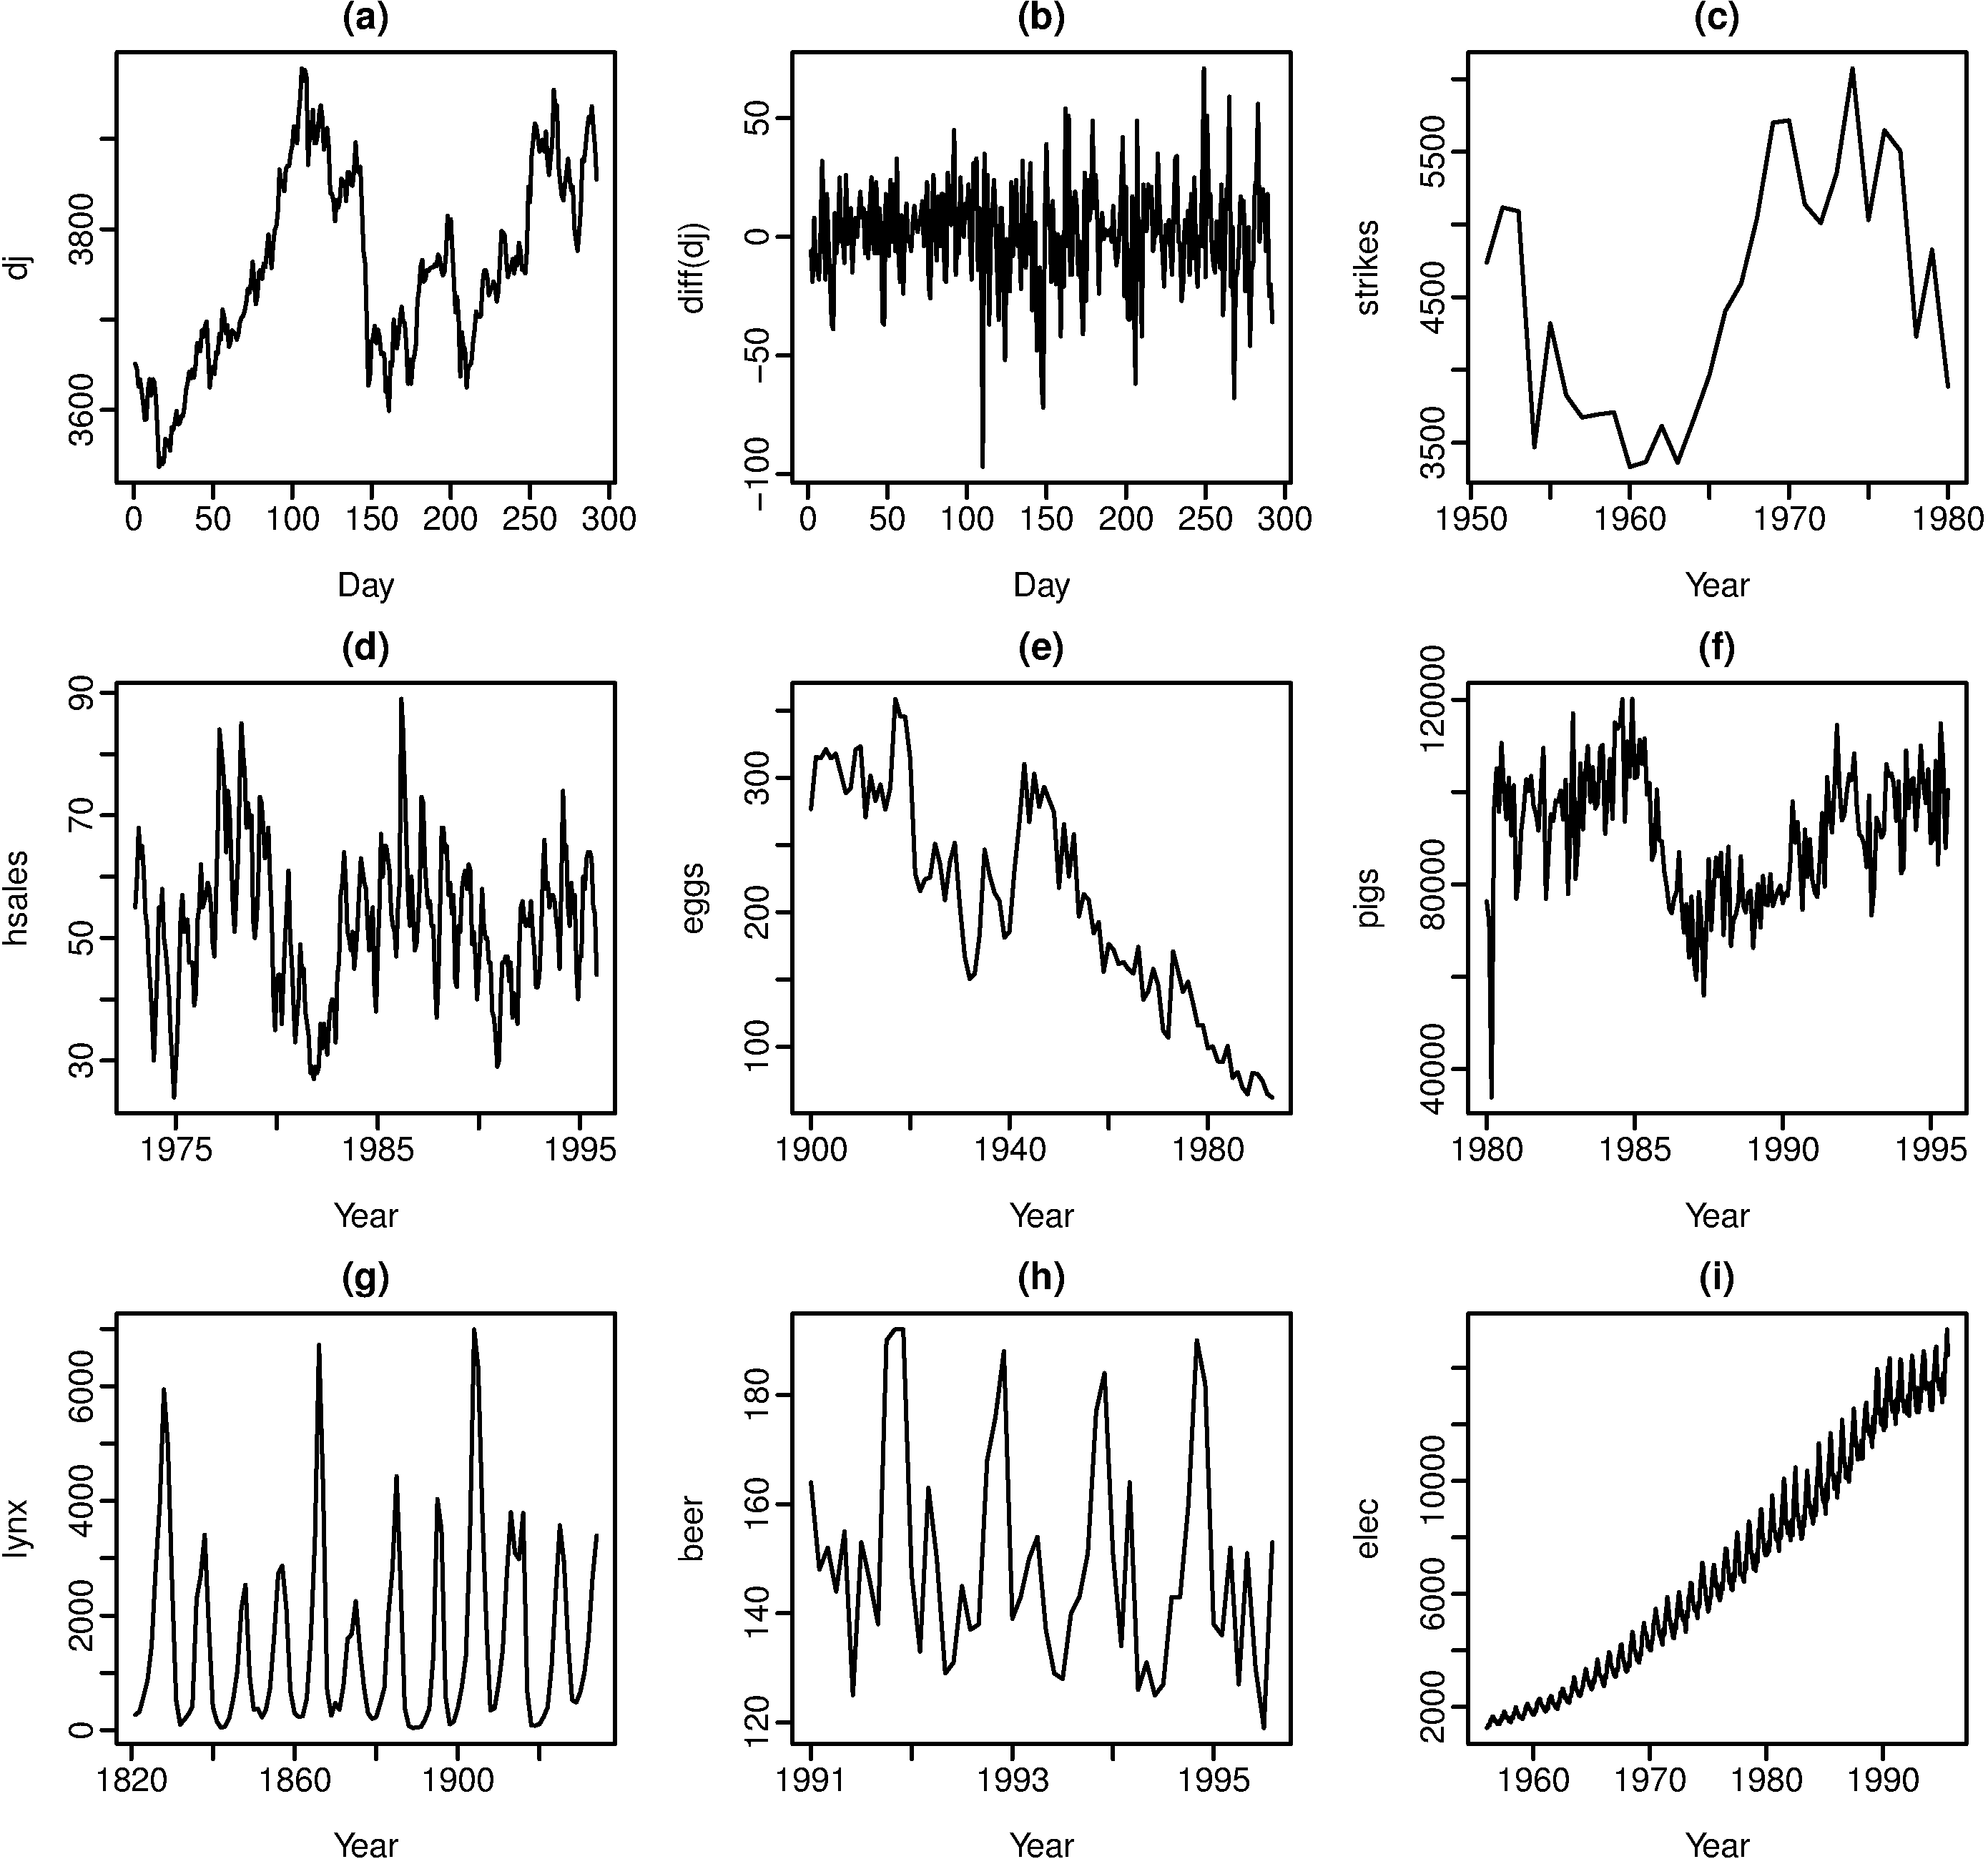
你认为哪一个是平稳的？
只有（b）和（g）是平稳序列
Notes:
Obvious seasonality rules out series (d), (h) and (i). Trend rules out series (a), (c), (e), (f) and (i). Increasing variance also rules out (i). That leaves only (b) and (g) as stationary series. At first glance, the strong cycles in series (g) might appear to make it non-stationary. But these cycles are aperiodic

Slide 79
差分
将非平稳时间序列转换为平稳时间序列：
差分
为了确定必要的差分水平，应检查数据图和自相关图。
目标：对序列进行差分，直至其平稳
示例：1:Yt-Yt-1的差分

Slide 80
自方差
0阶自方差（无滞后）=方差
γ_{i}(0)=Cov(Y_{i,t} ,Y_{i,t})=Var(Y_{i, t})
阶数τ 的自相关为：
自相关函数（ACF）为

Slide 81




退档表示法
在处理时间序列滞后时，后移算子B是一种有用的符号：
后移算子便于描述差分过程。第一次差分可以写成
类似地，如果必须计算二阶差分，那么：
通常，dth阶差可以写成

Slide 82
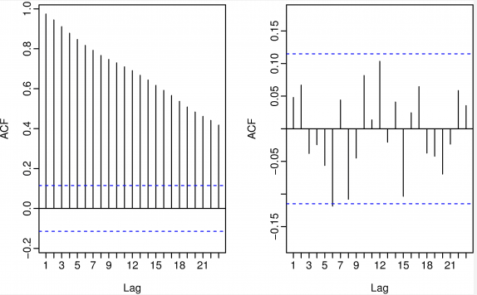
ACF图
除了查看数据的时间图外，ACF图还可用于识别非平稳时间序列。对于一个平稳的时间序列，ACF会较为迅速地降到零，而非平稳数据的ACF下降缓慢。另外，对于非平稳数据，ACF值通常较大且为正值。

Slide 83

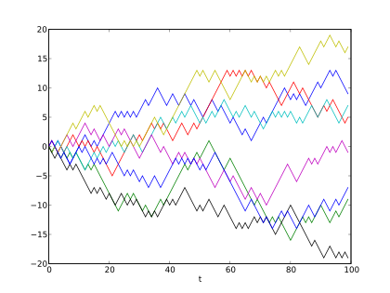
随机游走模型
当差分序列为白噪声时，原始序列的模型可以写成：
随机游走模型广泛应用于非平稳数据，特别是金融和经济数据。随机游动通常有：
长期明显的上升或下降趋势
方向上突然而不可预知的变化。.

Slide 84


季节差异
季节性差异是指观测值与上一年相应观测值之间的差异。因此
这些也被称为“滞后m差异”，因为我们减去滞后m个周期后的观测值
如果季节性差异数据似乎是白噪声，则需要为原始数据建立一个适当的模型

Slide 85
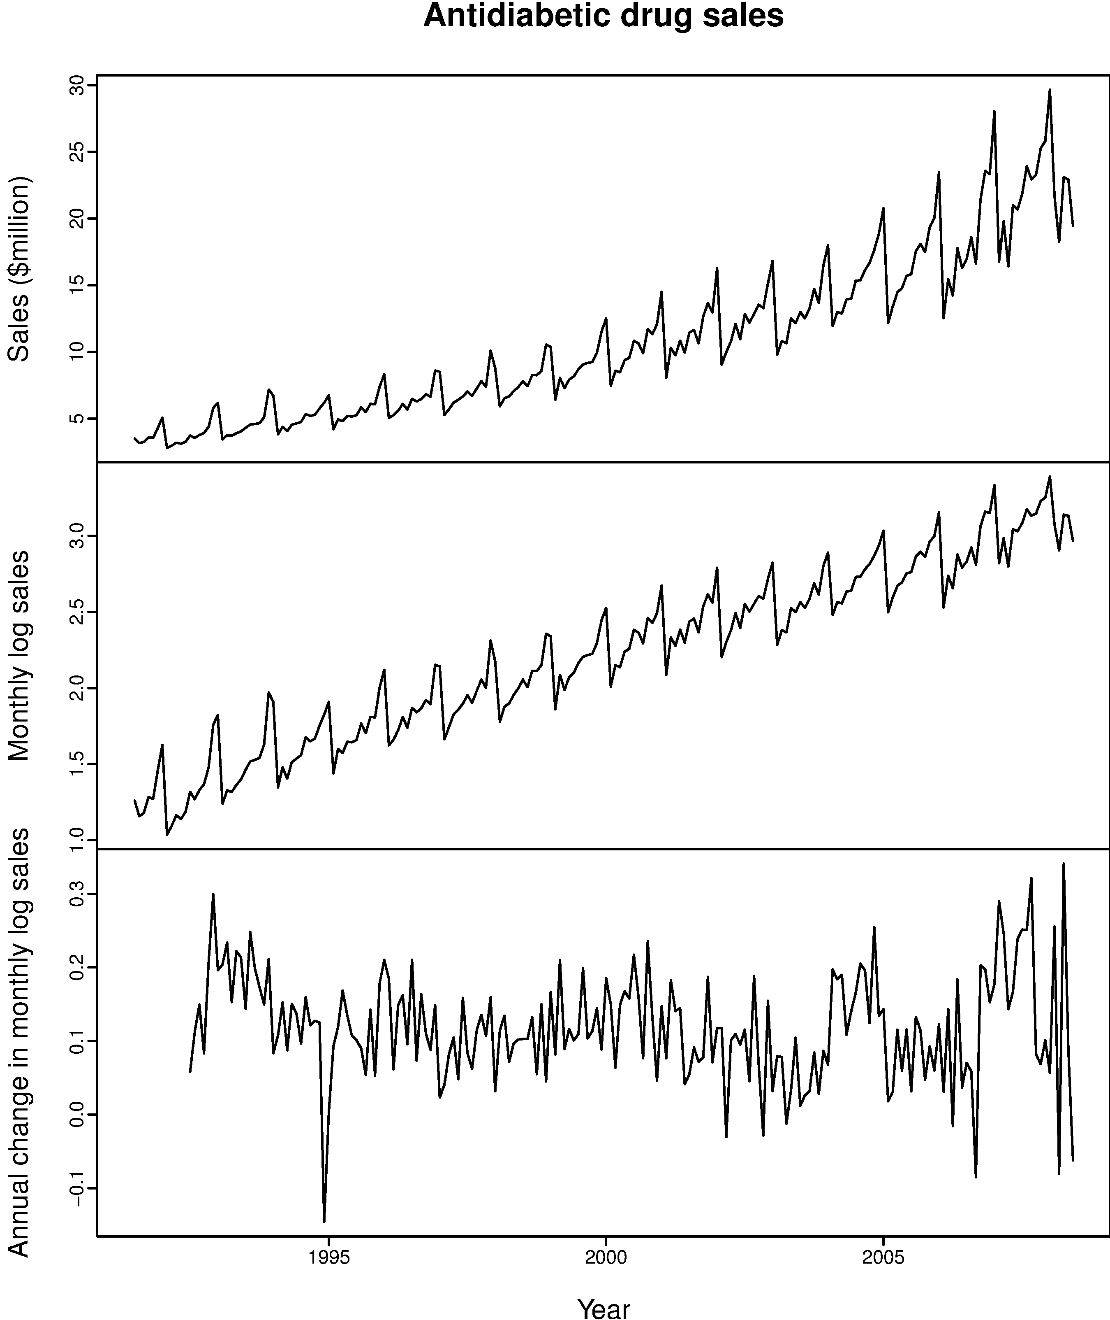
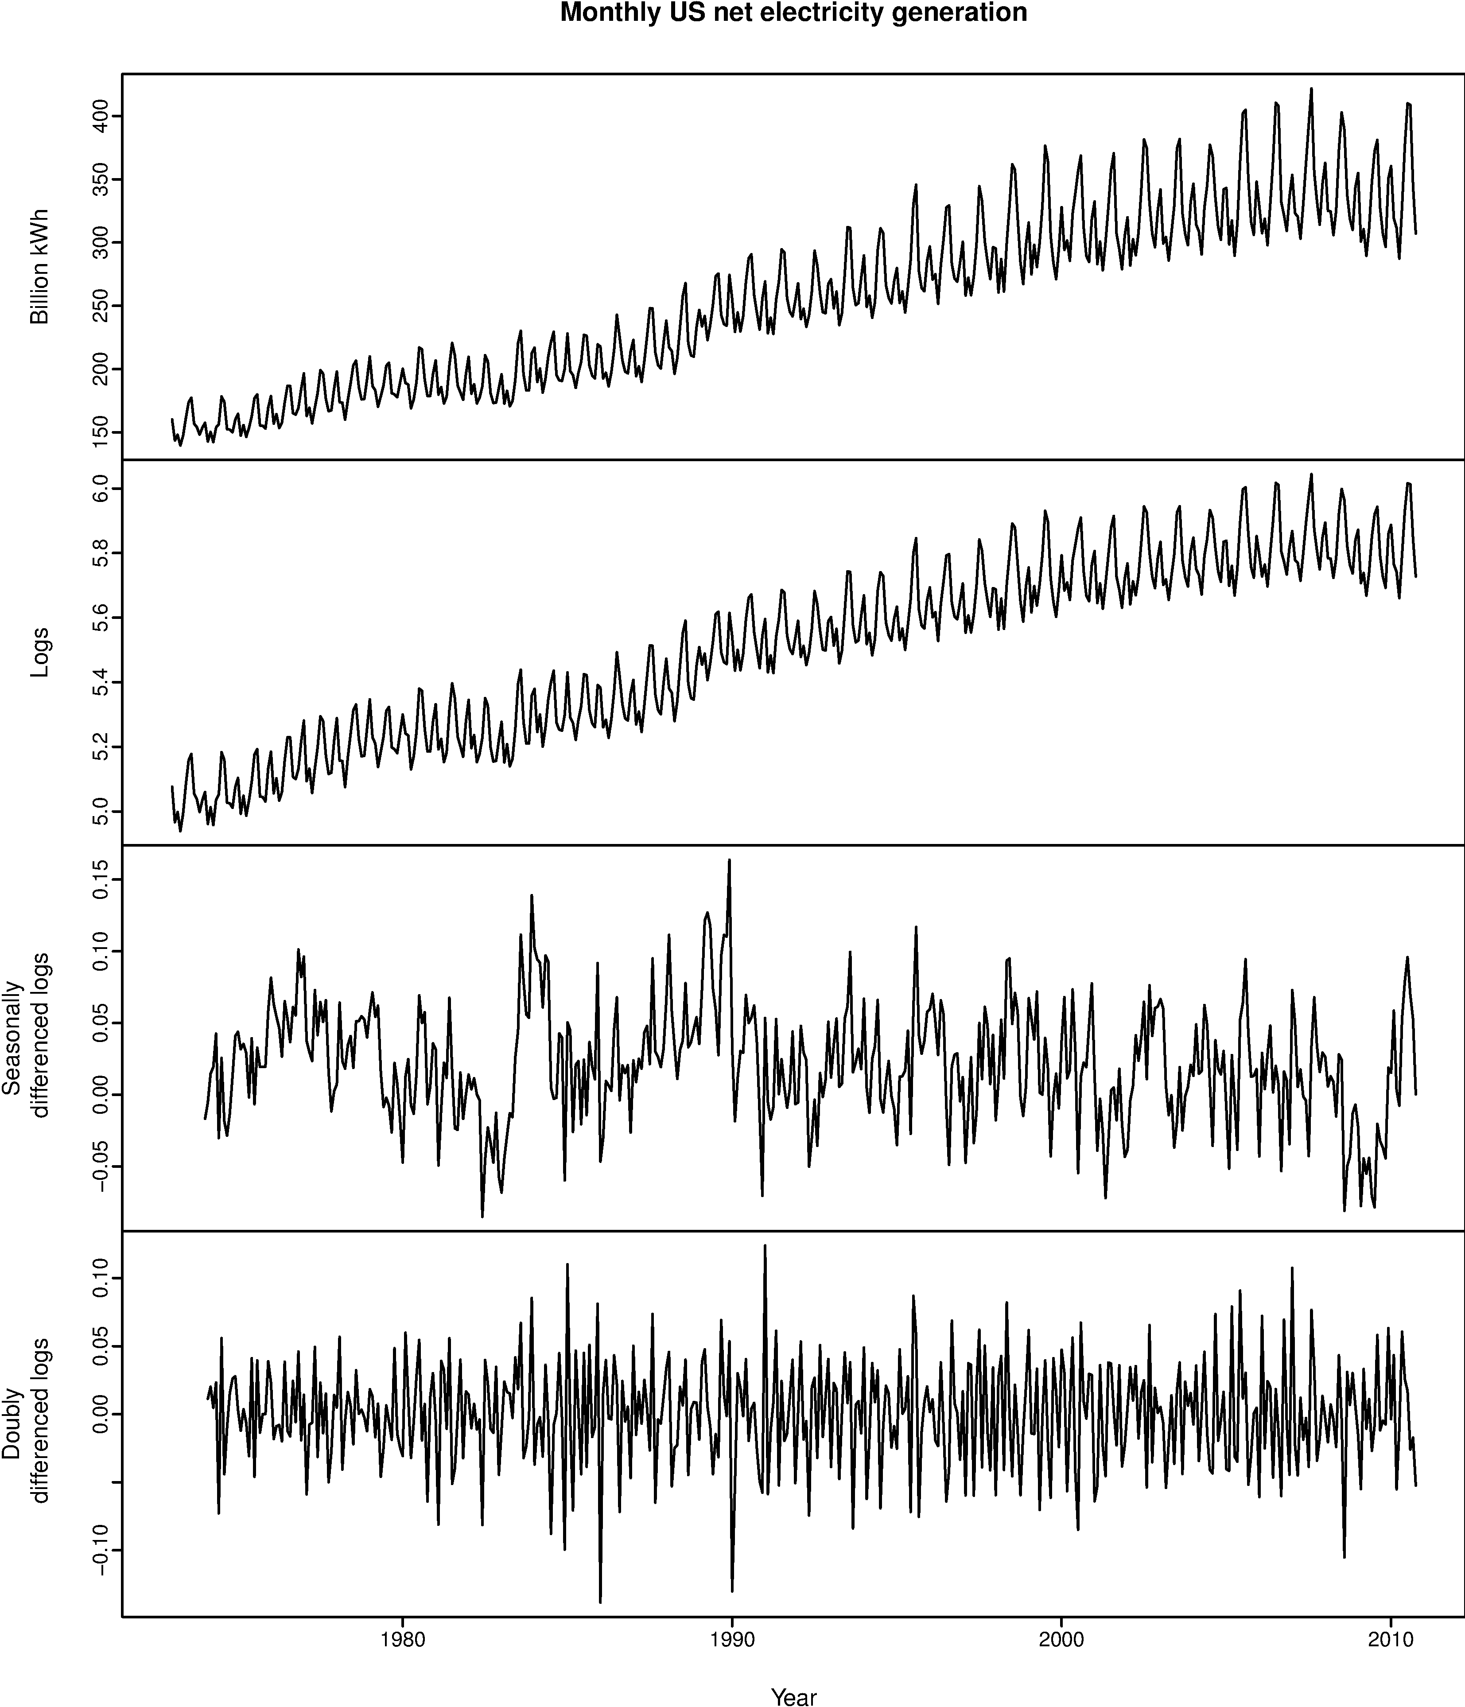
季节差异
Notes:
Figure 8.3 shows the seasonal differences of the logarithm of the monthly scripts for A10 (antidiabetic) drugs sold in Australia. The transformation and differencing has made the series look relatively stationary.
Sometimes it is necessary to do both a seasonal difference and a first difference to obtain stationary data, as shown in Figure 8.4. Here, the data are first transformed using logarithms (second panel). Then seasonal differenced are calculated (third panel). The data still seem a little non-stationary, and so a further lot of first differences are computed (bottom panel).

Slide 86
非季节ARIMA模型
ARIMA是自回归综合移动平均模型（AutoRegressive Integrated Moving Average model）的缩写（在本文中，“integration”是差分的反向）。完整模型可以写成：
我们称之为ARIMA(p,d,q) 模型，其中
p = 自回归项数
d = 一次差分程度（阶数）
q = 滑动平均项数，

Slide 87
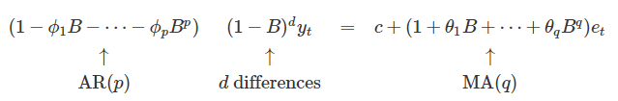
非季节ARIMA模型
一旦我们开始以这种方式组合成分以形成更复杂的模型，使用后移表示法就容易多了。

Slide 88
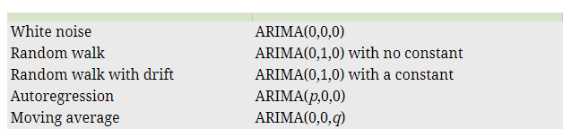
非季节ARIMA模型

Slide 89
偏自相关函数（PACF）
通常不可能简单地从时间图上判断出p和q的什么值适合于数据。然而，有时可以使用ACF图和密切相关的PACF图来确定p和q的适当值。
回想一下，ACF图显示了测量不同k值的 y_{t} 和 y_{t−k}之间关系的自相关关系。现在，如果y_{t} 和 y_{t−1}是相关的，那么y_{t-1} 和 y_{t−2}也必须相关。那么y_{t} 和 y_{t−2}可能是相关的，仅仅是因为它们都与y_{t-1} 相关，而不是因为 y_{t−2}中包含的任何新信息可以用于预测和 y_{t} 。

Slide 90


偏自相关函数
为了克服这个问题，我们可以使用偏自相关函数。
在去除其他时滞（1,2,3，…，k−1）的影响后，这些测量y_{t} 和 y_{t−k}之间的{关系}；
一阶偏自相关将被定义为等于一阶自相关
二阶（滞后）偏自相关系数为：

Slide 91
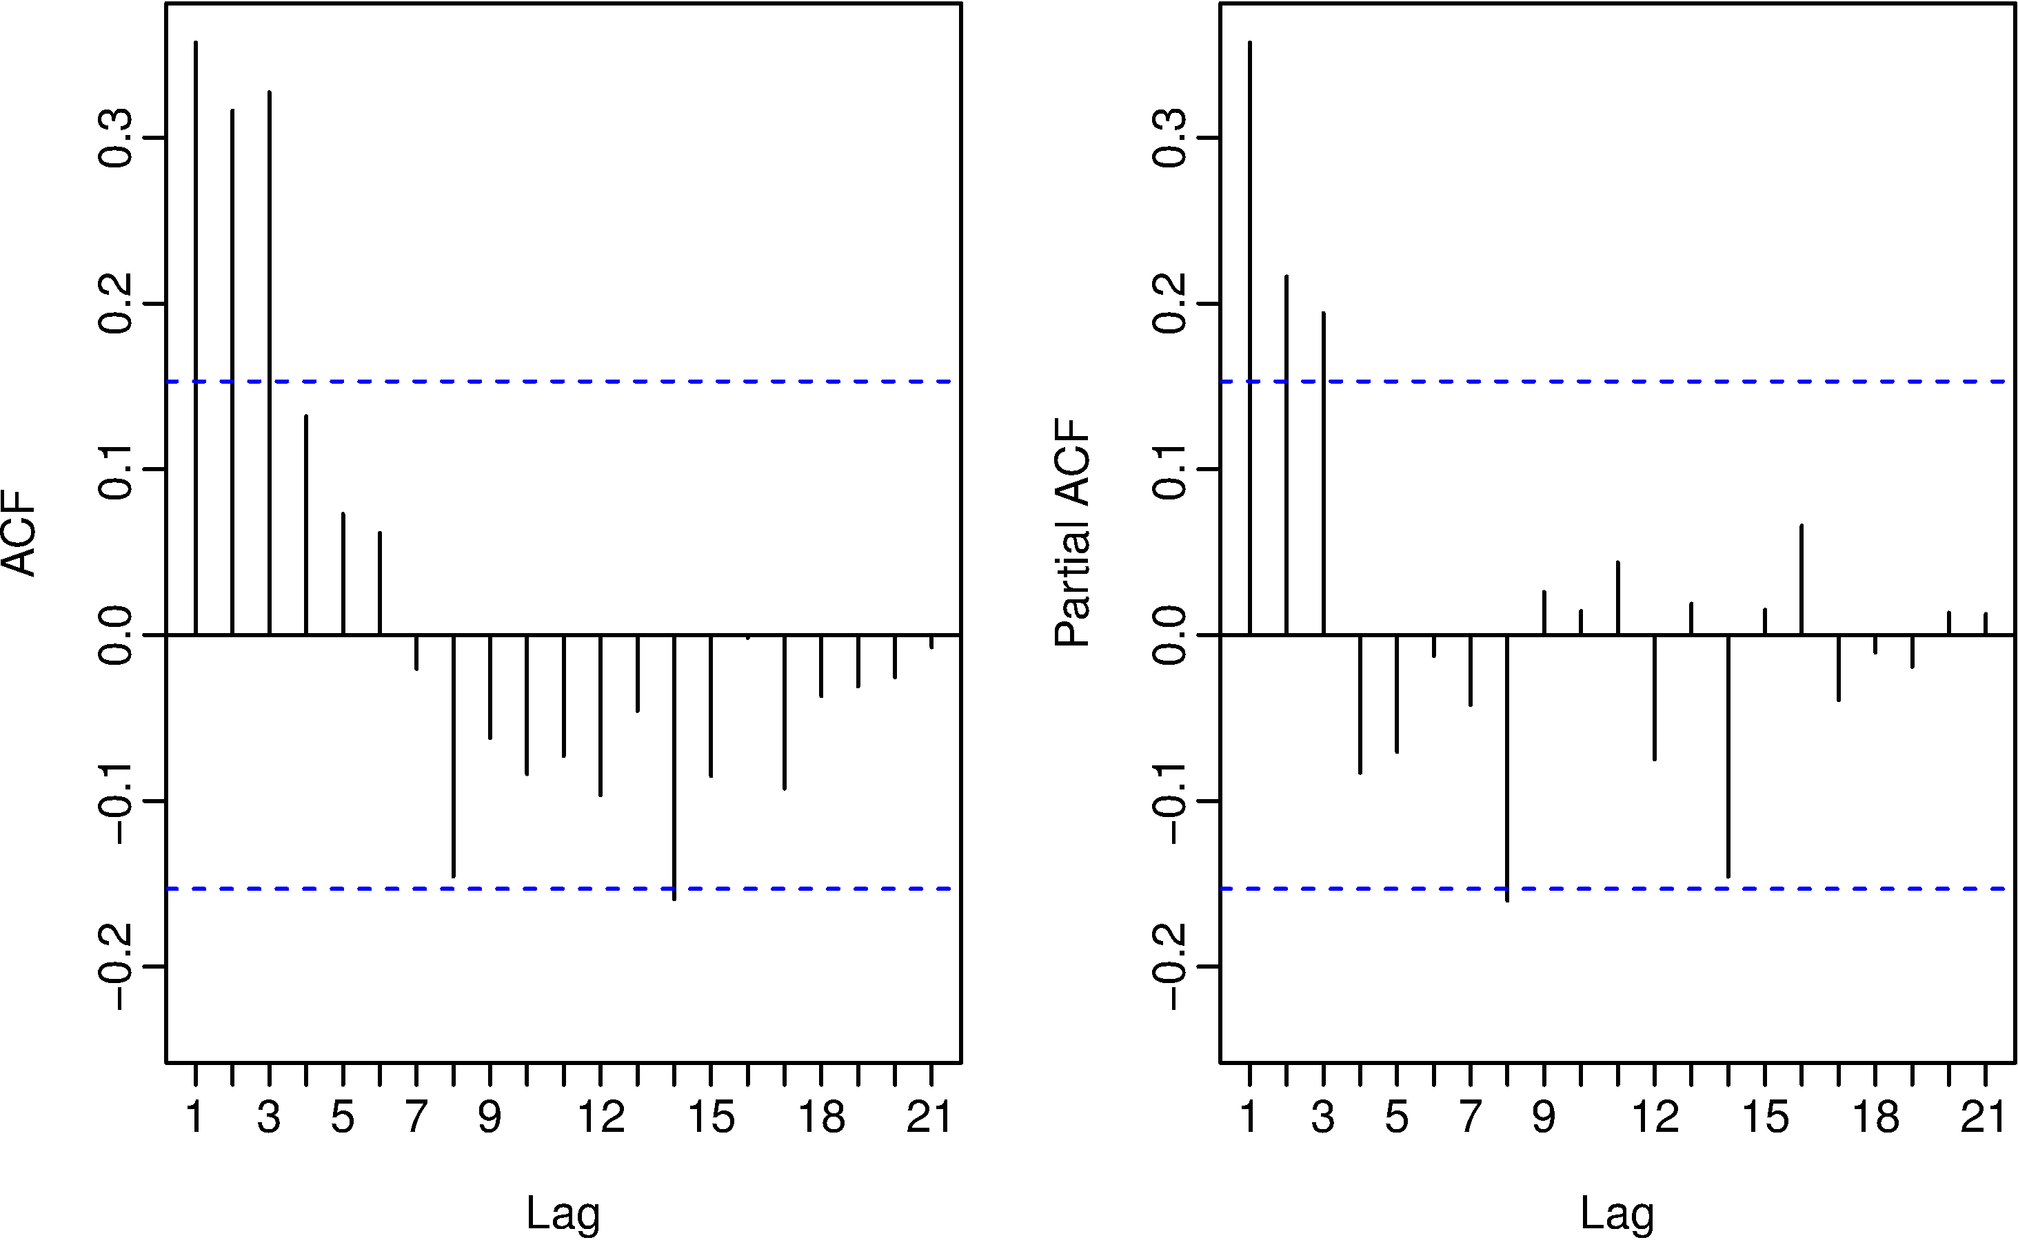
ACF和偏ACF图
ACF
PACF

Slide 92
ACF和偏ACF图
如果数据来自an ARIMA(p,d,0) 或 ARIMA(0,d,q)模型，那么ACF和PACF图有助于确定p或q的值。如果p和q都是正的，那么这些图无助于找到合适的p和q值。

Slide 93
ACF和偏ACF图
如果差异数据的ACF和PACF图显示以下模式，则数据可能遵循ARIMA(p,d,0)模型：
ACF呈指数衰减或正弦曲线；
PACF中滞后p处有一个明显的峰值，但没有超过滞后p的峰值。
如果差异数据的ACF和PACF图显示以下模式，数据可能遵循ARIMA(0,d,q)模型：
PACF呈指数衰减或正弦曲线；
ACF在滞后q处有一个明显的峰值，但没有超过滞后q。
Notes:
In Figure 8.9, we see that there are three spikes in the ACF and then no significant spikes thereafter (apart from one just outside the bounds at lag 14). In the PACF, there are three spikes decreasing with the lag, and then no significant spikes thereafter (apart from one just outside the bounds at lag 8). We can ignore one significant spike in each plot if it is just outside the limits, and not in the first few lags. After all, the probability of a spike being significant by chance is about one in twenty, and we are plotting 21 spikes in each plot. The pattern in the first three spikes is what we would expect from an ARIMA(0,0,3) as the PACF tends to decay exponentially. So in this case, the ACF and PACF lead us to the same model as was obtained using the automatic procedure.

Slide 94
估计和顺序选择
极大似然估计
当R估计ARIMA模型时，它使用极大似然估计（MLE）。这种方法找到的参数值，最大限度地获得我们所观察到的数据的概率。
在实践中，R将报告数据的对数似然值，即来自估计模型的观测数据概率的对数。对于给定的p、d和q值，R在寻找参数估计值时会尽量使对数似然最大化。

Slide 95

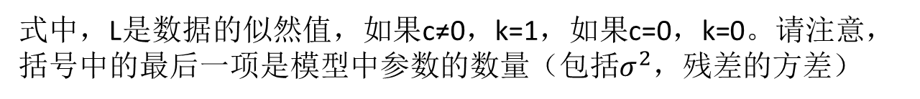
信息准则
Akaike的信息准则（AIC）在选择回归预测因子时很有用，也可用于确定ARIMA模型的阶数。可以写为
式中，L是数据的似然值，如果c≠0，k=1，如果c=0，k=0。请注意，括号中的最后一项是模型中参数的数量（包括$σ^{2}$，残差的方差）

Slide 96
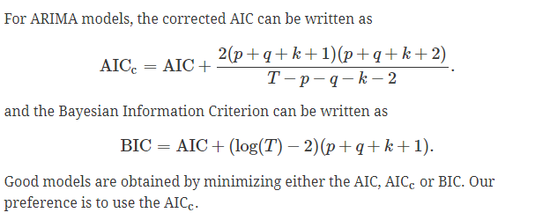
信息准则
对于ARIMA模型，修正AIC可以写为
贝叶斯信息准则可以写为
好的模型由最小化AIC，AICc或BIC获得。我们偏向于使用AICc。

Slide 97
季节性ARIMA模型
在季节性ARIMA模型中，季节性AR和MA项使用数据值和误差预测x_{t} ，滞后时间是S（季节性跨度）的倍数。
月度数据（且S=12），季节性一阶自回归模型将使用x_{t-12}来预测x_{t} 。例如，如果我们销售的是冷风扇，我们可以使用去年8月的销售额来预测今年8月的销售额。
季节性一阶MA（1）模型（s=12）将使用w_{t-12}作为预测因子。季节性二阶MA（2）模型将使用w_{t-12} 和 w_{t-24}。

Slide 98

季节性ARIMA模型
季节性差异+非季节性差异
季节性ARIMA模型将非季节性和季节性因素结合在一个乘法模型中。模型的一个速记符号是
其中，p=非季节性AR阶，d=非季节性差分，q=非季节性MA阶， P=季节性AR阶，D=季节性差分，Q=季节性MA阶，S=重复季节模式的时间跨度。

Slide 99
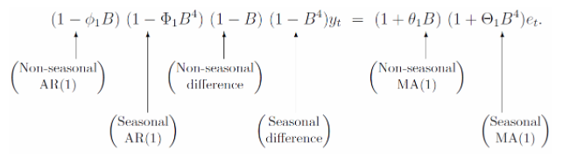
季节性ARIMA模型
模型的季节性部分包含与模型的非季节性成分非常相似的部分，但它们涉及季节性周期的后移。
例如， ARIMA(1,1,1)(1,1,1)₄模型（没有常数）用于季度数据（m=4），可以写成

Slide 100
参考
https://www.otexts.org/fpp/

